Slide 1

Verkkojournalismi ja data 28.2.2012 / Yleisradio
28.2.2012 / @teelmo

Slide 2
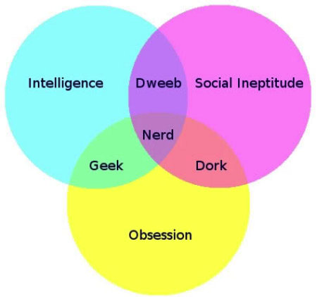
Kuka minä olen? @teelmo
Teemo Tebest, 27-vuotias YLEläinen.
Tietotekniikan diplomi-insinööri.
Hypermedian jatko-opiskelija.
Web-suunnittelija svenska.yle.fi:ssä.
28.2.2012 / @teelmo

Slide 3
Oma tausta
Ensimmäinen Internet-yhteys kotiin n. 15 vuotta sitten.
2003 opiskelemaan Tampereen teknilliseen yliopistoon.
2009/01 – 2011/12 tutkijana Hypermedialaboratoriossa TTY:llä.
Vuoden alusta Yleisradioon. Pääasiallisesti tekemään svenska.yle.fi-ympäristön päivitystä.
28.2.2012 / @teelmo

Slide 4
Miksi Yleisradioon?
Tuntui, että aika oli kypsä uusille haasteille.
Yleisradio oli jo jonkin aikaa vaikuttanut kiinnostavalta työpaikalta.
YLEssä tehdään yhteiskunnallisesti vaikuttavia asioita.
Parta-meemi:
  Yksinään hakemuksella 60k lukukertaa.
  Lisäksi hakemus huomioitu kaikissa suurissa printtimedioissa.
28.2.2012 / @teelmo

Slide 5
Parta-meemi mediassa
MTV3
Iltalehti
Iltasanomat
Muita voit etsiä Googlella esimerkiksi hakulauseella:
  ”mediayhtiön_nimi web-kehittäjä yle”
28.2.2012 / @teelmo

Slide 6

Parta-meemi
Millään muulla viestintäkanavalla ei oltaisi tavoitettu vastaanvanlaista huomiota.
Esimerkki siitä miten oikea media, oikealla viestillä, oikealle kohderyhmälle tuottaa toivotun lopputuloksen.
Toisinaan viesti taas ei tavoita samalla tavalla.
  Twitter-viesti
28.2.2012 / @teelmo

Slide 7
Päivän epistola
Visualisointi
Visuaalinen tarinankerronta
Datalähteet
Datajournalismi
Yhteenveto
→ Saa kysyä ja keskeyttää milloin tahansa!
28.2.2012 / @teelmo

Slide 8
Visualisointi
Mitä sinulle tulee mieleen sanasta ”visualisointi”?
28.2.2012 / @teelmo

Slide 9
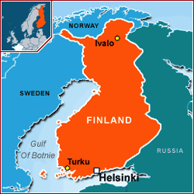
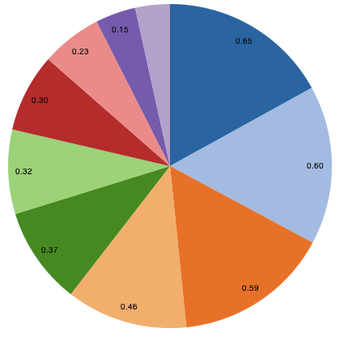
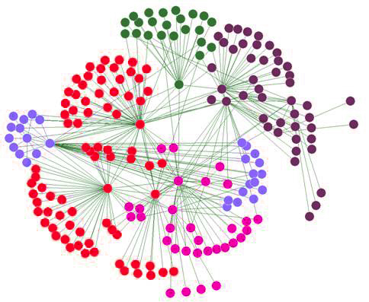
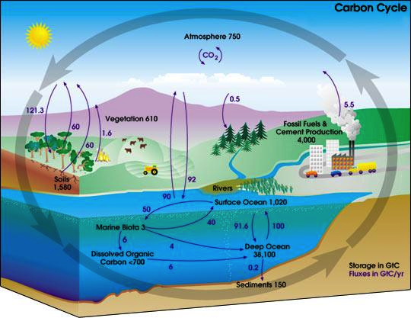
28.2.2012 / @teelmo

Slide 10
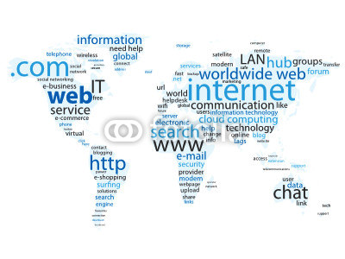
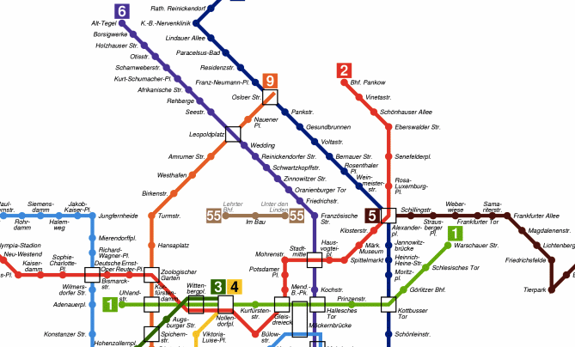
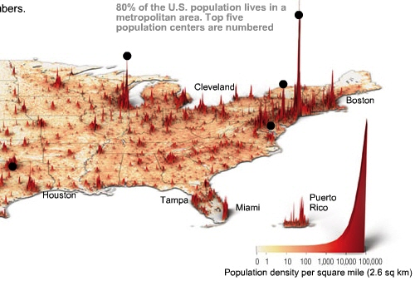
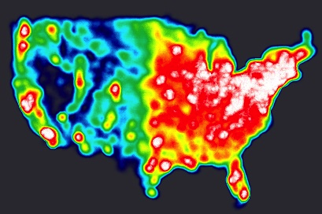
28.2.2012 / @teelmo

Slide 11
Visualisointi
Visualisointi on asioiden esittämistä visuaalisesti (helpommin) havaittavassa muodossa.
28.2.2012 / @teelmo

Slide 12
Visualisointi
Mitä hyötyä visualisoinnista on?
  Visualisointi pyrkii tukemaan ihmisen näkemyksen muodostamista.
Visualisointi voi tehdä ilmeisestäkin asiasta havainnollisen.....
  …..ja mielenkiintoisen sekä ehkä hauskan.
  (esimerkki opintojakson viikkopalautuksista)
28.2.2012 / @teelmo

Slide 13
Visualisointi
Visualisointi ei itsessään vielä kuitenkaan ole kiinnostava.
Ilman kontekstia visualisointi ei kerro lukijalleen tai katsojalleen mitään.
  Ilman taustoitusta visualisointi on infografiikkaa tai jopa taidetta.
Liian usein visualisointi jätetään ns. oman onnensa nojaan.
  Koalastothemax
28.2.2012 / @teelmo

Slide 14
Visuaalinen tarinankerronta
Visualisoinnin tulee kertoa tarina.
Visualisoinnin tulee olla sidottu kontekstiin.
Parasta on jos käyttäjä voi itse ohjata visualisointia ja siten ”osallistua”.
  So who are the richest people in Finland
  Vaalirahoitusverkosto
  Wikileaks Iraq war logs: every death mapped
28.2.2012 / @teelmo

Slide 15
Käyttäjävuorovaikus
Visuaalinen tarinankerronta on parhaimmillaan sitä, että käyttäjä voi itse luoda itse oman tarinansa ja vertailla vaihtoehtoja.
  The presidential puzzle
  Vaalikonedata
  Vaalirahoittajat
Kokeileminen, pelinomaisuus, hauska
  → kiinnostava.
  Kiinnostavat ja hauskat asiat sitouttavat.
28.2.2012 / @teelmo

Slide 16

Hetkinen?
Visualisointi
  Tehdään asioista visuaalisesti helpommin havaittavia.
Visuaalinen tarinankerronta
  Puetaan visualisointi tarinan muotoon.
Käyttäjävuorovaikutus
  Ja edelleen parempi jos käyttäjällä on mahdollisuus tehdä itse. Valita oma tarkastelukulma.
28.2.2012 / @teelmo

Slide 17
Datalähteet
Mikä ihmeen data?
  Data → Informaatio → Tietämys
    Suomessa näistä kaikista käytetään luontevasti sanaa ”tieto”
  Data on jalostamatonta tietoa.
  Datalle on ominaista, että sitä ei voida hyödyntää sellaisenaan.
  (kauppakuittimetafora)
28.2.2012 / @teelmo

Slide 18
Datalähteet
Journalistisesta näkökulmasta mikään ei muuttumassa.
  Journalistisiin tuotoksiin kerätään aineistoa kuten ennenkin.
  Toki uusia datalähteitä kuten sosiaalinen media on syntynyt.
Vain mahdollisuudet datan käsittelemiseen tietoteknisin keinoin ovat helpottuneet.
  Ja kerätyn datan määrä on kasvanut.
28.2.2012 / @teelmo

Slide 19
Datalähteet
Dataa on saatavilla paljon ja monissa eri lähteissä.
  Kaupungin ja kuntien virastot pitävät hallussaan paljon dataa.
    Ktweb
  Tilastokeskus
  Sosiaalinen media: Facebook, blogit, foorumit.
  Perinteiset tiedonhankintakanavat.
Journalistisesti haastavaa on löytää kiinnostavat tapaukset.
28.2.2012 / @teelmo

Slide 20
Välisoitto
Mitä mieltä sinä olet datan ja sen hyödyntämisen mahdollisuuksista?
…entä mitä haasteita siihen liittyy?
…tai mitkä datalähteet voisivat kiinnostaa sinua?
28.2.2012 / @teelmo

Slide 21
Välisoitto
Itse näen datan kiinnostavana tukena ”perinteiselle journalismille”.
...joka vaatii erilaisten osaajien yhteistyötä.
  Journalistit, graafikot … ja tekniikka.
  Verkko tarjoaa mahdollisuudet uudenlaisiin sisältöihin.
28.2.2012 / @teelmo

Slide 22
Datajournalismi
Viime aikoina ollut hyvin maaginen sana, joka on aiheuttaa ihmisissä suurta hypeä/hysteriaa.
Datajournalismi on kuitenkin vielä suuri tuntematon eikä sen hyötyjä osata täysimääräisesti hyödyntää.
Datajournalismi on eri alojen ammattilaisten yhteistyötä.
  Graafikot, journalistit, tekniikka.
28.2.2012 / @teelmo

Slide 23
Datajournalismi
Datajournalismi on kuitenkin jo arkipäivää:
  Helsingin Sanomat; HSnext, HSopen
  NY Times, Guardian UK, LA Times
  NRK ja Brennpunkt
Suomessa datajournalismi elää paljon erilaisissa blogeissa.
  Tietovuodot, vaalidata ja avoin data ovat vieneet asioita nytkähdellen eteenpäin.
  Yksittäiset asioista kiinnostuneet ihmiset.
28.2.2012 / @teelmo

Slide 24
Datajournalismi
NRK:n tutkivaan journalismiin keskittyvä ohjelma Brennpunkt on tuottanut paljon mielenkiintoista dataan perustuvaa sisältöä. Mm:
  Breivikin kytkökset sosiaalisessa mediassa ja manifestin vastaanottajat.
    Sähköpostidata siitä kenelle Breivik-lähetti manifestinsa ajettu rinnan Facebook:n kanssa ja haettu käyttäjien kaveritiedot ja luotu niistä verkosto ihmisistä.
  Suojeltujen kohteiden palotapaukset.
    1) Museoviraston data suojelluista kohteista 2) palolaitosten data hälytystehtävistä 3) rakennusviraston data purkuhakemuksista → löytyykö intressejä.
28.2.2012 / @teelmo

Slide 25
Datajournalismi
Muutamia omia esimerkkejä datajournalismista:
  Kuka minä olen? @TuomasEnbuske:
    Visualisoitu Tuomaksen Twitter seuraamiset ja rakennettu niiden ympärile tarina.
  Kansanedustajien Facebook-kaverisuhteet:
    Miten kansanedustajat ryhmäytyisivät Facebook-kaveruuden mukaan eduskunnassa.
  Avoin data:
    Kysytty ihmisiltä avoimeen dataan liittyviä käsitteitä.
    Tulokset esiteltiin OGD Data Camp:ssä Varsovassa.
28.2.2012 / @teelmo

Slide 26
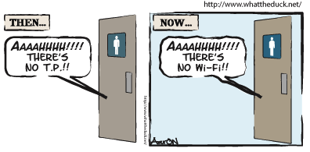
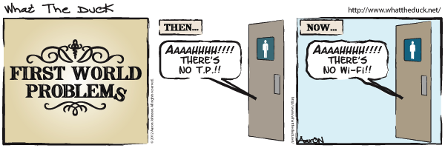
Yhteenveto
Visuaalisuus, avoin data, tietojournalismi....
  → sähköinen media tulee kehittymään ja olemaan kasvavammassa roolissa tulevaisuudessa.
Datajournalismi on haastavaa, mutta täynnä mahdollisuuksia.
  → tärkeintä on löytää keskusteluyhteys eri ammattilaisten välille.
  ”Kaikkea ei tarvitse osata itse, on vain tärkeää tietää mitä kaikkea on mahdollista tehdä.”
28.2.2012 / @teelmo

Slide 27

Kiitos!
teemo tebest gmail com
teelmo @ Twitter
28.2.2012 / @teelmo

Slide 28
Lisää aiheesta
Blogeja
  http://visualstorytelling.fi/
  http://datadrivenjournalism.net/
  http://www.datajournalismblog.com/
  http://datajournalismi.fi/
  http://informaatiomuotoilu.fi/
  http://www.kaukomieli.net/
  http://harto.wordpress.com/
  http://louhos.wordpress.com/
  http://vilkasu.blogspot.com/
  http://verkostoanatomia.wordpress.com/
Oma blogini
  Datajournalismi.blogspot.com
28.2.2012 / @teelmo

Slide 29
Koulutus ja keskustelu
Otavan opiston kurssitarjonta
  Antti Poikola
TTY:n ja TAY:n yhteisopintojaksot
  Ari Heinonen (TAY), Jukka Huhtamäki (TTY), Anne Tervakari (TTY)
Datajournalismin keskustelulistat
28.2.2012 / @teelmo

Slide 30
Kilpailuja
HS Open -sovelluskilpailu
  Helsingin Sanomien järjestelmä kilpailu. Tarkoituksena tehdä upotettavaa datajournalismia. Palkintorahoja 3000€
Datajournalismawards
  Googlen sponsoroima kansainvälinen kilpailu. Palkintorahoja 45.000€
28.2.2012 / @teelmo

